Slide 1
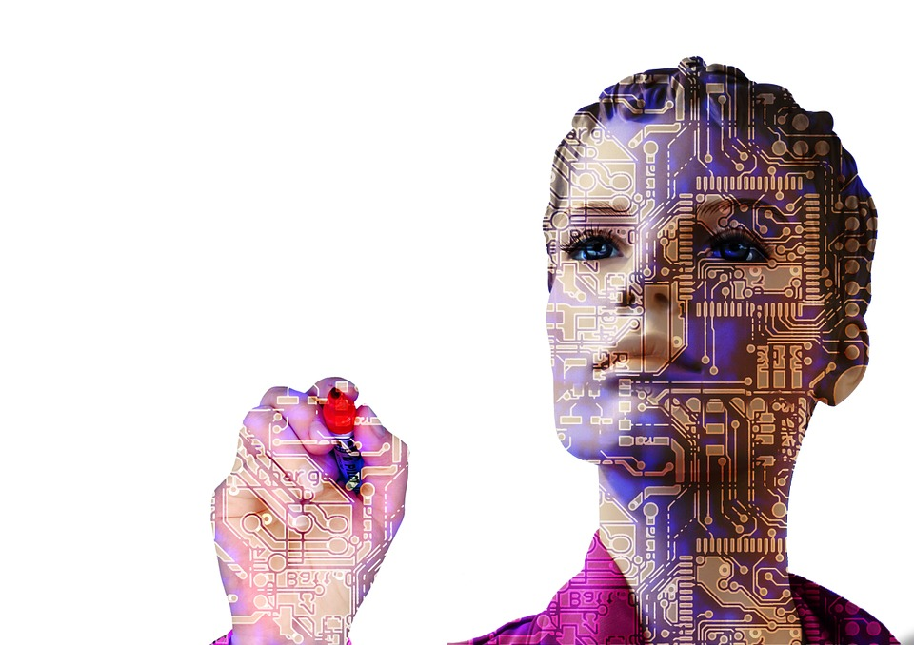
Buenas prácticas y formación de habilidades blandas: experiencias en la docencia en virtual centradas en el aprendizaje del estudiante.
Franahid J, D´silva Signe
Universidad Nacional Abierta (Venezuela)
Universidad Internacional Iberoamericana Puerto Rico (UNINI)
franadasi@gmail.com

Slide 2
La Educación en el siglo XXI
La sociedad como el conglomerado cada vez más complejo
LA TECNOLOGÍA Ha cambiado vertiginosamente la convivencia social global
Educación como fenómeno social y el más extendido universalmente
El foro económico mundial 2015 apuntó que
7400 millones de dispositivos conectados
La ONU en el 2023
8000 millones de habiltantes

Slide 3
Contexto y escenarios antes de la pandemia
UNESCO
UNESCO (Delors 1996)
CEPAL
CEPAL. (2016). Horizonte 2030
17 0bjetivos para el desarrollo sostenible (2015)
OEA
Educación de calidad, diversidad e igualdad social
Reducción de la pobreza
Brecha social, económica y tecnológica
Informe la educación encierra un tesoro
UNESCO (2018). Afirma en su portal que las competencias digitales son tan importantes como el saber de ciencias y cálculo
https://es.unesco.org/news/competencias-digitales-son-esenciales-empleo-y-inclusion-social
Autora: Dra. Franahid D´silva Signe
3

Slide 4
Pandemia COVID-19 el 14 de marzo que cambió la historia
La población estudiantil afectada por estas medidas en los 32 países llegó a superar los 165 millones de estudiantes de acuerdo con la información oficial de la UNESCO (2020)

Slide 5
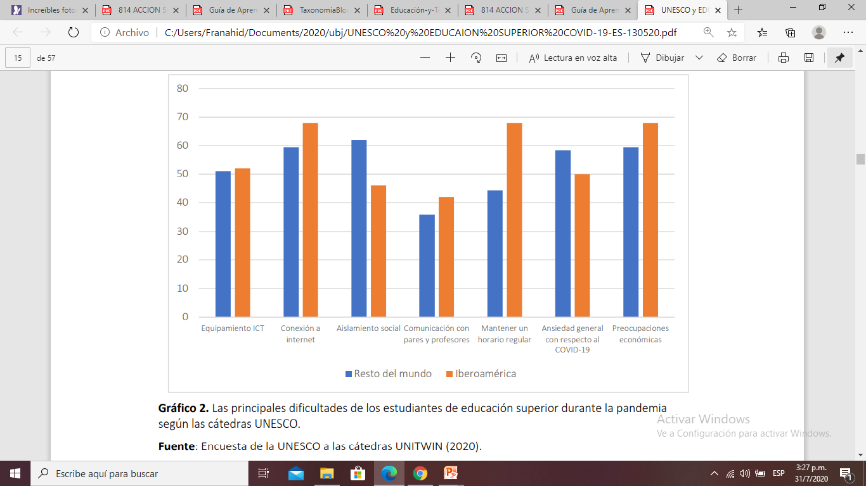

Slide 6
El panorama de la educación en pandemia
Costa Rica implementa la estrategia Aprendo en Casa , combinando con la transmisión de contenido educativo por TV, radio y Facebook, y alianza con Microsoft para disponer plataformas de comunicación.
Bahamas se está incrementó el acceso a internet para que todos los estudiantes puedan acceder a la plataforma de aprendizaje digital del gobierno, nuevos contenidos y clases livestream, además de materiales impresos donde no llegue la conectividad
En Venezuela las escuelas privadas crearon plataformas, el gobierno estableció quédate en casa global. Suministra la comida a los padres y familias cercanas y las Universidades diversificaron sus plataformas. En todos casos aunque se han prometido diagnósitcos y dotaciones esto no es posible, debido a lo dinamitado que se encuentra el país por la crisis general de servicios públicos
COVID-19. De los efectos inmediatos al día despues. (2020). respuestas. IESALC_UNESCO

Slide 7
Situación sometida a indagatoria
Métodos
Metodologìa
Indagación exploratoria
Fenomenología hermeneusis
Observación directa, natural
Narrativas
Autoinformes
Grupos de discusión
Participantes 700 docents adultos
Contexto participantes en certificaciòn virtual
Sujetos y técnicas
Análisis
Memorandum
Sociogramas y redes semánticas
Interrogante de investigación
Cómo se definen las buenas prácticas y formación de habilidades blandas a partir de las experiencias en la docencia virtual centradas en el aprendizaje del estudiante
Esta indagación permitió observar algunos elementos definitorios de aspectos, cualidades y competencias docents que centran sus practicas en el estudiante.
No entran elementos asociados a costos, plataforma, navegación, interfaz, experiencia de interactvidad. D´silva (2021)

Slide 8
40
60
65
Prácticas docentes erradas
55
10
0
Desconocimiento
Lenguaje rimbonbante, sin vivencias hipérbolico
Saturar
Demasiada síncronía, lejanía o indiferencia
Impersonal
Individual

Slide 9
60
40
30
Cualidades y competencias
Del docente en la virtualidad
20
10
0
Respeto y sencillez
Cercanía
Utiilidad para la vida
Reconocimiento
Empatía
Atención oportuna
Acompañamiento
Trato personalizado
Emocional
Afectiva
Conocedor

Slide 10
40
60
Actitud y rol del docente en las presiones y conflictos
30
20
Todo proceso formativo implica una exigencia y demanda trabajo bajo presión. En esos días es importante el acompamiento y todo para garantizar el aprendizaje amplio y armònico del estudiante
10
0
Ética
Disrupción
Mediador
Sin prejuicios de valor
Atención oportuna
Ofrecer soluciones beneficiosas

Slide 11
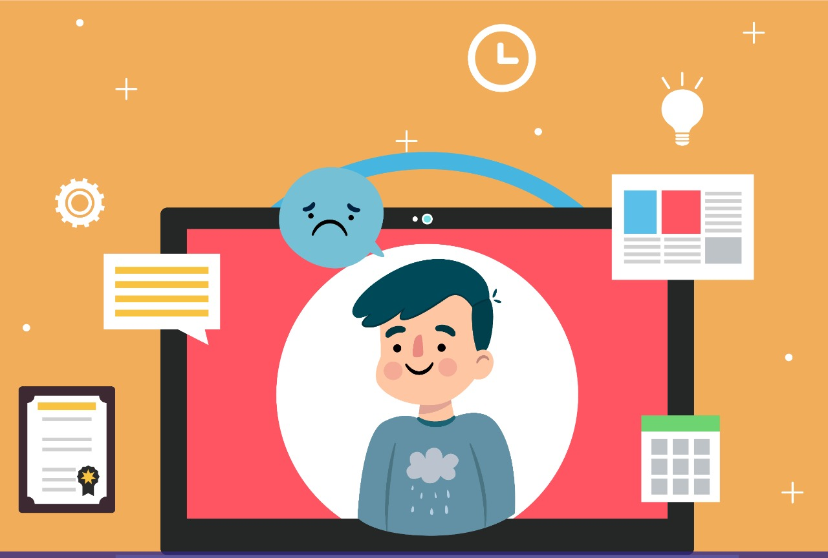
Resumiendo la indagación:
Actitud y rol de los actores
Estudiantes
Formación y logros
Interacción y la realimentación en ambientes virtuales de aprendizaje
Profesor
Comunicación positiva
Empatía
Contenidos
Foros de activación, respuestas y oportunidades flexibles
Formación de habilidades blandas constante
Un estudiante inicia
Cansado
Agobiado
Impaciente
Desmotivado
Un estudiante puede verse:
Emotivo
Positivo
Tolerante
Claro
Directo
Elaboración propia (2020) a partir de Barbera (2008)
Dra Franahid D´silva

Slide 12
Habilidades blandas
Conocimiento colaborativo
Interdependencia positiva
Aprendizaje a lo largo de la vida
Manzuoli y Roig (2015) determinaron en un estudio que entre todos aportar para resolver casos de estudio y el profesor aportar y dejar hacer motiva.
Aprendizaje activo y proactivo
wiki, foros, blogs, twitter
Exigibilidad individual
Interacción y acuerdos
Habilidades interpersonales
Reflexión del grupo
Protagonismo
Ingenio
Diversidad de opiniones
trabajar conectados y no conectados con sinergia
Estar atentos a colaborar siempre
Ser proactivos
Aula invertida. Flipped Classroom
Metodologías activas
Aprender dando solución a problemas
Trabajo en equipo
El docente dedicado impulsará a sacar lo mejor de cada uno.
Experiencias únicas de aprendizaje
Integrar colegas
La educación mediada por las tecnologías requiere de usar creativamente y con propósito las herramientas, darle sentido humanista, personalizado, oportuno e ingeniar técnicas para bajar los niveles de angustia..garantizar la secuencialidad y acompañamiento. D´silva 2021
Dra Franahid D´silva

Slide 13
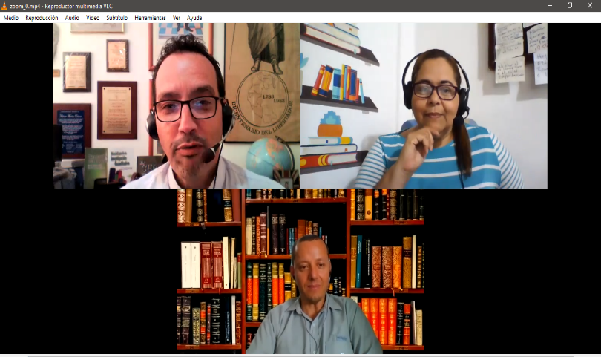
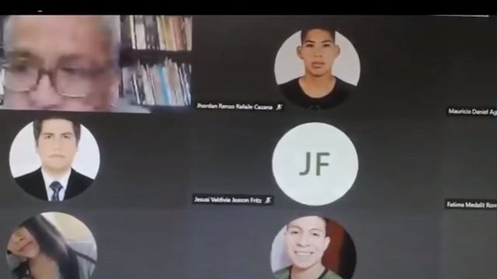
Algunas experiencias
Un docente Peruano afirma que el problema que tienen los profesores al ofrecer clases en línea es el rompimiento del vínculo maestro-alumnos, Falta la respuesta no verbal del alumno.
"Una pantalla no es la universidad", dice al citar al pedagogo español Miguel Ángel Santos Guerra
Es vital para el proceso de enseñanza-aprendizaje la interacción cara a cara.
Jeremy N. Bailenson, profesor investigador de la Universidad de Stanford destacó que uno de los principales problemas es verse todo el tiempo durante la reunión
Cámaras y audífonos activados
Vs
Fuente: D´silva
Fuente: https://www.bbc.com/mundo/noticias-54787845
Y a ustedes ¿cómo les gusta su clase síncrona…con cámara apagada o encendida?
Dra Franahid D´silva

Slide 14
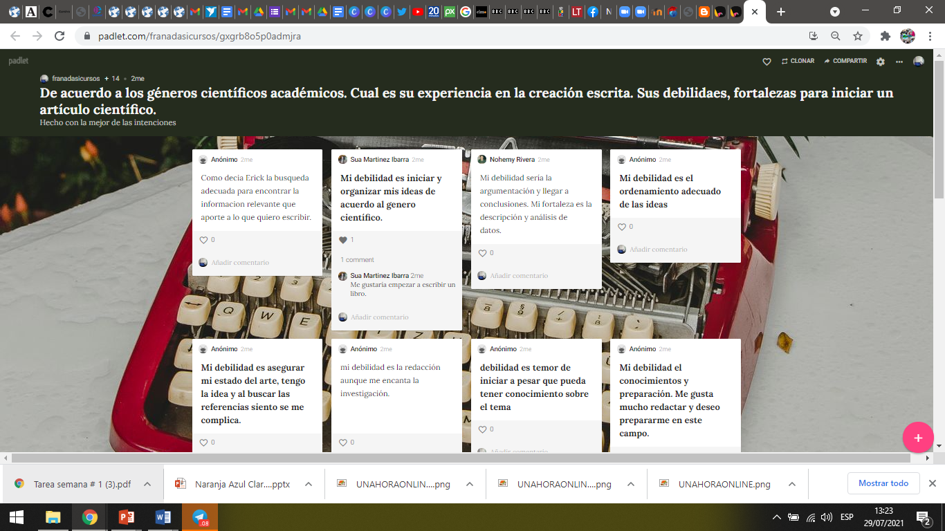
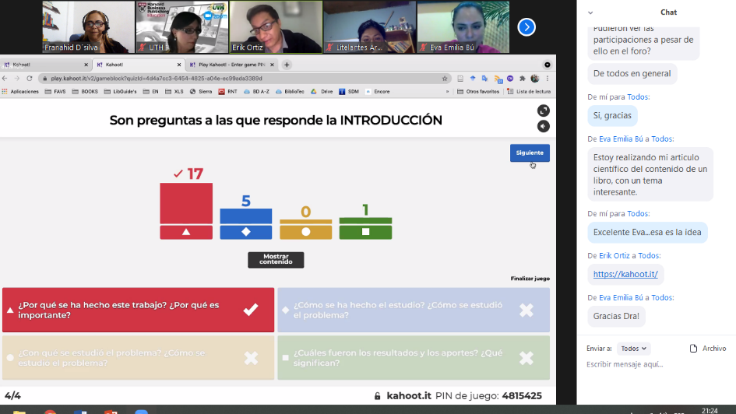
Experiencias
La virtualidad nos permite promover el trabajo colaborativo con herramientas como padlet permite activar la coevaluación.
Kahoot permite evaluar lo aprendido o lograr consensos, hacer microtest
Dra Franahid D´silva
¡

Slide 15
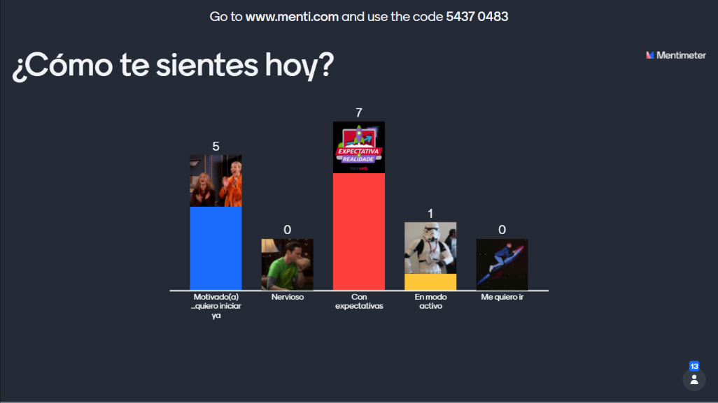
Experiencias
La virtualidad podemos promover el trabajo colaborativo o la emoción, actitud
Experiencia con https://www.mentimeter.com/
Dra Franahid D´silva

Slide 16
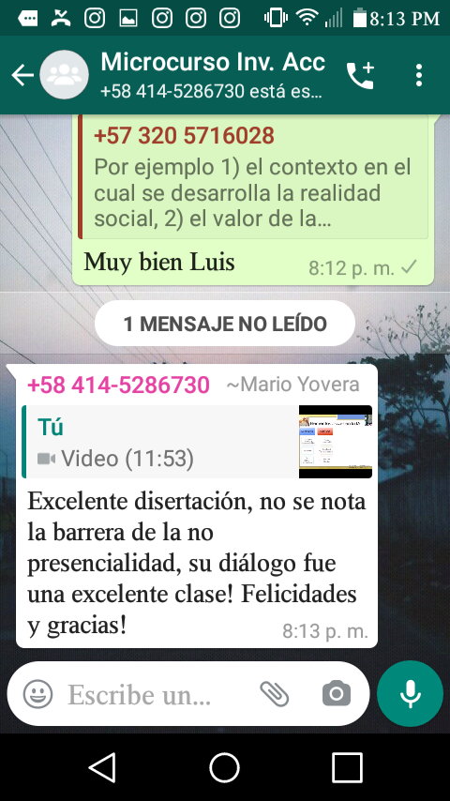
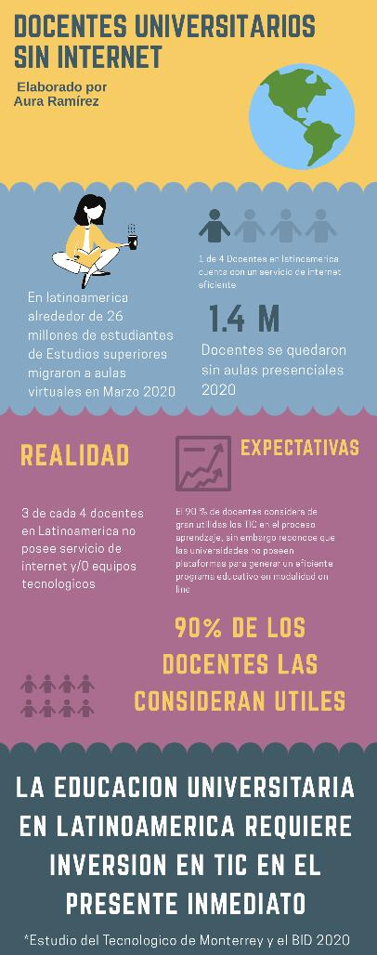
Experiencias
Dra Franahid D´silva

Slide 17
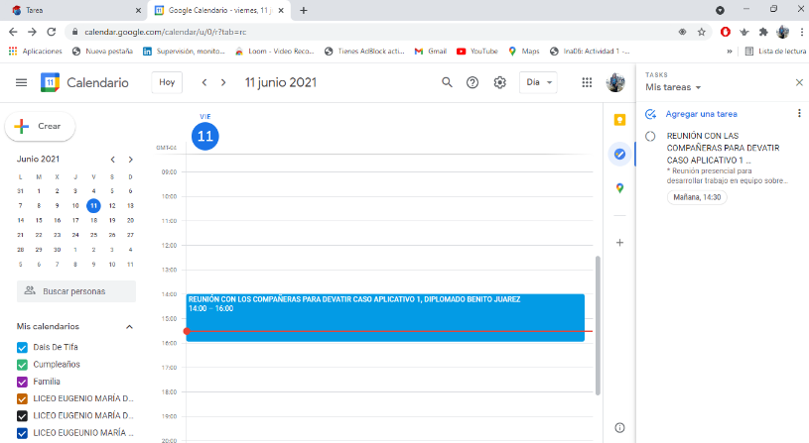
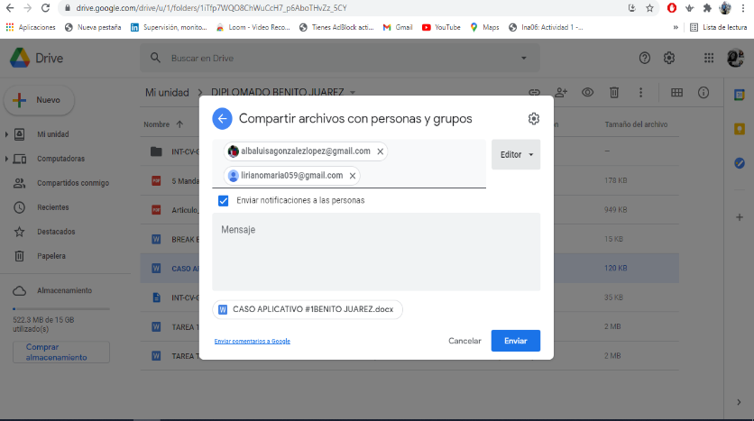
Herramientas para el trabajo colaborativo. Eje. Google Drive
Esta herramienta puede transformar mi modo de trabajar de manera significativa, se puede trabajar en la planificación por área de una manera integradora, en una tesis, o cualquier tipo de documento de manera integradora y sobre todo en equipo
De verdad, que este proyecto fue de gran provecho para mí, ya que, como docente, pude apreciar la variada gama de posibilidades que estas herramientas le brindan al maestro
Dra Franahid D´silva

Slide 18
Herramientas para mostrar, exponer, socializar, compartir conocimientos y experiencias, historias. Screem cast omatic, Zoom
Hemos aprendido a ser multipotenciales, aprendimos power point, canva, Screemcast o matic y zoom, sin contar que nos reunimos cpon personas de distintos países, llegamos a acuerdos, cada uno aporto su grano de arena y reconocemos el liderazgo de nuestra coordinadora de equipo
Dra Franahid D´silva

Slide 19
Docencia virtual centrada en el estudiante
Incrementar considerablemente la cantidad de comunicación entre el profesor y sus educandos, independientemente del tiempo y el espacio.
. Contribuye a la formación del cerebro social de los sujetos. Procesos de interacción/ investigación
Tiene la oportunidad de contagiar a otros con sus acciones.
Propicia la creatividad activándose a través de metáforas, narrativas transmedia
Implementar metodologías activas
Trabajo en equipo a través de diferentes actividades: Vídeos,
Desdoblarse, reingeniarse e integrar saberes.
Promover espacios de participación e integración ( aprendizaje colaborativo)
Diversas formas de evaluación interactivas, síncronas, asíncronas, individuales
Aprendizaje por proyectos
Diariamente y cada minuto hay miles de personas conectadas para una actividad formativa

Slide 20
La tecnología no va a sustituir a los maestros…de ese estoy totalmente convencido
Debemos inculcar habilidades no cognitivas, habilidades de comunicación, competencias que tienen que ver con la empatía, el pensamiento crítico y la capacidad analítica. Estas habilidades van a influir en la sociedad y la van a modelar, por lo que deben formar parte del currículo.
Michael Trucano.
Experto en computación y economía del Banco Mundial.
https://www.dvv-international.de/es/educacion-de-adultos-y-desarrollo/ediciones/ead-832016-habilidades-y-competencias/entrevistas/distribuir-los-dividendos-digitales

Slide 21
Twitter: @franadasi
Linkedin: @Dra Franahid D´silva
Correo: franadasi@gmail.com

